Slide 1

仲夏繁景 静待美好
2022六月暖场活动

Slide 2

活动策略
活动概述
目录
活动内容
方案附录

Slide 3


PART 01
一
活动策略

Slide 4
春去夏来，处之安然，岁月依旧美好如初。
恍然间，我们已在时间的变迁里，走过了无数程．
在岁月的流转里，遇见了无数风景。
荷叶碧绿，排红的蜻蜓悄然从叶间飞过；
石榴花开，吹拂的夏风带粉湿热的香气，
迷人的夏韵愈发鲜活美好。

Slide 5
六月缝维，轻扣时间的大门，
走进夏天的世界。
这甲有盎然的夏愈，有洋滋的生机，
更有家人们的翘首以盼，
在这满目葱笼的夏日时节里，
我们用心记录家的点满变化，
为您刻画幸福”家”的模样。

Slide 6
万物生长，美好更新！
我想借一缕微醺的时光，
叩晌您的心扉，将美好植入您心间。
执一份美好初心，
一同翻阅初夏六月的美好篇章。

Slide 7
PART 02
二
活动概述

Slide 8
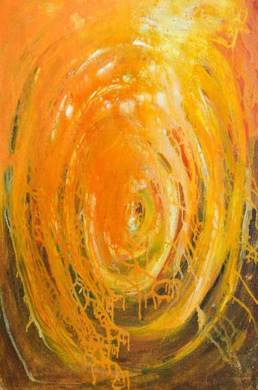
活动概况
The June in summer.
活动主题：仲夏繁景 静待美好
——2022地产项目六月暖场活动
活动时间：六月节点（儿童节/端午节/父亲节/夏至）
活动地点：营销中心/商场
参与人群：老业主、目标客户、意向客户，自然到访客户
活动调性：童心、记忆、趣味、传承、民俗、亲子、温情、活力、纳凉...
Choose Your Life
Bright Sunshine through the leaves of the gap, through the early fog, a wisp to sprinkle all over the campus. The Sun was lower, broad wave of light on the water, stretching from the edge of the sea to the edge of the boat.

Slide 9

第一周
（6月1日）
儿童节专场活动
【筑梦童心·童梦飞扬】
#人类幼崽成长日记#
#宝贝市集，奇幻六一#
….
第二周
（6月3日）
端午节专场活动
【粽情声色·品味端午】
#浓情粽意 民俗体验#
#印象端午 文化手作#
...
活动铺排
I walked through many mountains, walked through many waters, and knew many people. The only thing that really makes me tempted is that you see me at the moment.
第三周
（ 6月18日-6月19日）
父亲节专场活动
【父爱如山·爸气来袭】
#超人爸爸 父爱纪录片#
#父爱永恒 为爱发声 #
…
第四周
（6月21日）
夏至专场活动
【蝉鸣夏至·清凉时光】
#甜蜜一夏 乐享美好 #
#初夏限定 纳凉时光#

Slide 10
PART 03
三
活动内容

Slide 11
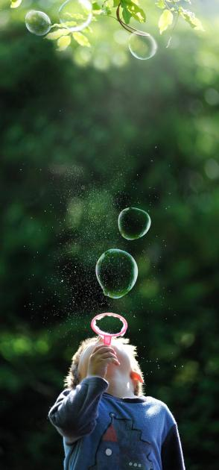

第一周
筑梦童心·童梦飞扬
Choose Your Life
Bright Sunshine through the leaves of the gap, through the early fog, a wisp to sprinkle all over the campus. The Sun was lower, broad wave of light on the water, stretching from the edge of the sea to the edge of the boat.

Slide 12
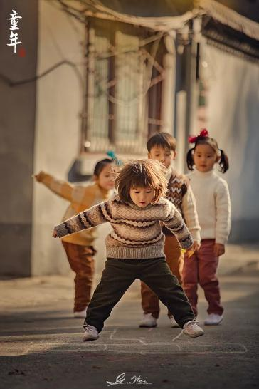
还记得你的儿童节是怎么过的吗？
是和爸爸一起用自制沙包来一场“决斗”
还是拉着妈妈的手，到乡野间与动植物交朋友…
孩子的每一次成长，都期待着父母的见证。
随着时代的变迁，儿童节虽然早已在几代人的记忆中“与时俱进”。
但，唯一不变的是，这依然是孩子们最期待的一个特别日子。

Slide 13
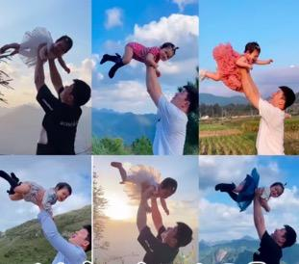
活动前宣-人类幼崽成长日记
人类幼崽成长日记
记录宝贝成长的每一个过程
当代年轻爸爸妈妈们流行以相片/视频记录自己宝贝的成长，让幼崽们的成长曲线形成珍贵的印记，从满月照到百天照再到周岁照...
幼崽们的六一都是怎么过的呢?
本次活动线上发起#人类幼崽成长日记之六一是怎么忽悠住的#“晒娃”节话题，吸引客户、广大网友们参与。

Slide 14
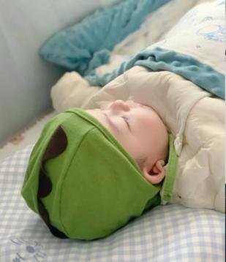
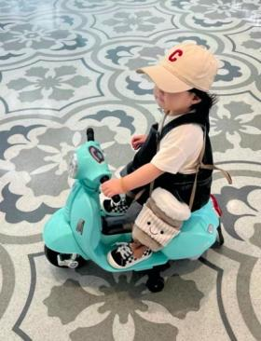
活动前宣-人类幼崽成长日记
上传照片/视频至抖音并@项目官方账号即参与成功，六一活动前一天，项目将统计参与作品的点赞数，在活动当天对活动前五名用户进行奖励发放，其他参与者到场即可获得六一小礼包一份～

Slide 15
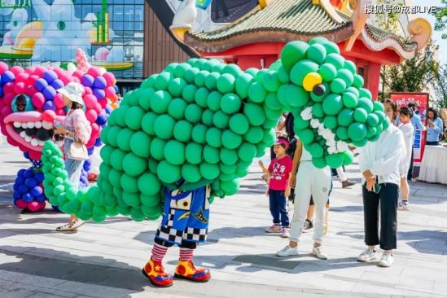
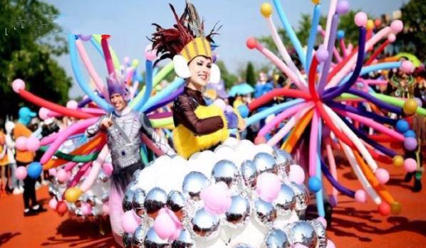
氛围营造：气球人偶天团巡游
六一活动当天，缤纷奇幻的气球人偶天团来袭，各式各样颜色鲜艳、最受小朋友们喜欢的由气球编织成的卡通形象人偶大巡游，满足孩子们的美好童心。
巡游形式：每日三场，场内外互动巡游

Slide 16
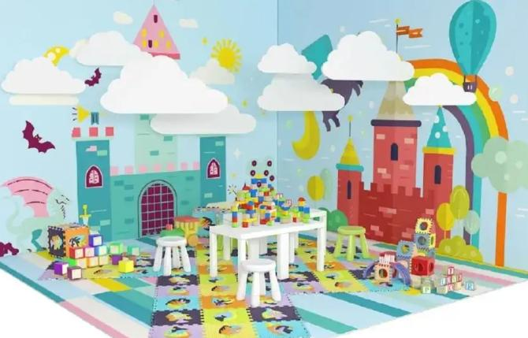

氛围营造：互动拍照区
案场内布置六一互动美陈区、拍照KT板，吸引来宾拍照发朋友圈，提高现场人气。

Slide 17
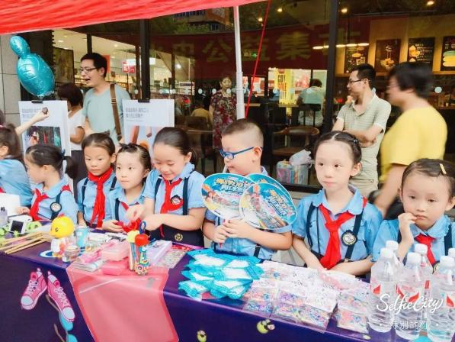
宝贝市集
爱是一个口袋
往里装是满足感
往外淘是成长
让孩子从小就参加公益活动
不仅能培养他们的爱心
也会让他们知道感恩与奉献
在这个特别的儿童节
让孩子们体验公益市集活动的乐趣
收获最精彩的记忆

Slide 18
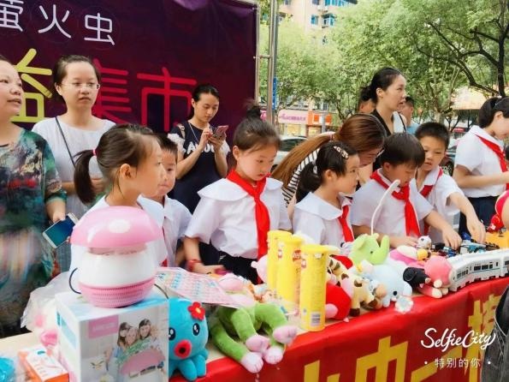
宝贝市集
活动当天
现在摆设宝贝市集
在这里
你可以义卖一本旧书
一个旧玩具
一些闲置衣物
为需要帮助的人献出一份爱心

Slide 19
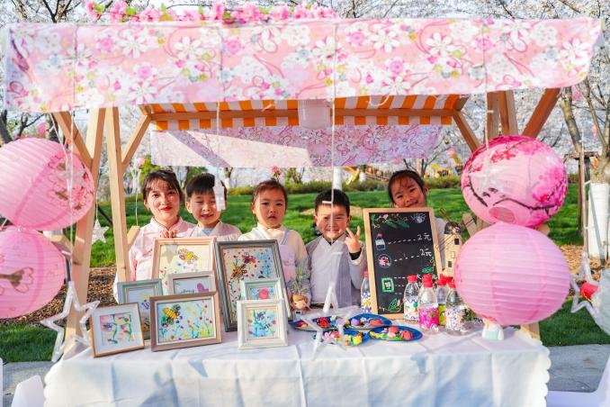
宝贝市集
一场有爱的儿童节市集活动
不仅可以让小朋友参与其中
更能收获成长的快乐
一起来报名吧～
市集里卖出最多物品的小朋友还可以获得活动奖状及六一大礼包一份。

Slide 20
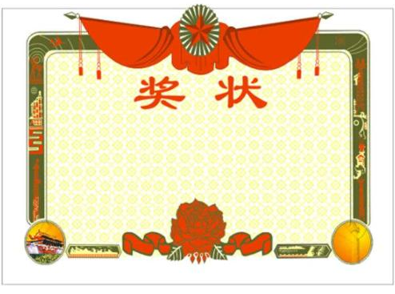
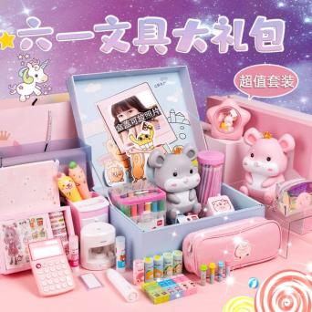
宝贝市集奖品

Slide 21
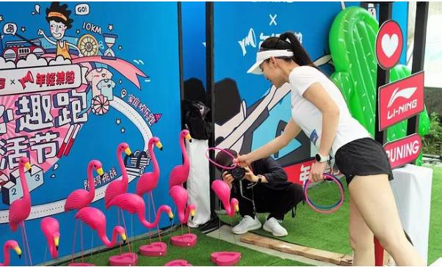
奇幻六一游园会
趣味圈圈乐
现场设置里趣味圈圈乐游戏
每个小朋友都可以领取5个套圈
来套个可爱公仔回家吧。

Slide 22
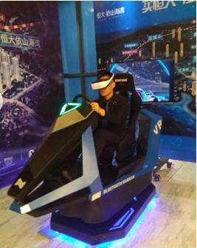
奇幻六一游园会
VR极速赛车
还有最受小朋友欢迎的VR赛车火爆来袭。
专业的VR赛车游戏软件，丰富的赛道及车型。
一起感受奇幻六一的快乐吧。
游戏时间：每次5分钟

Slide 23
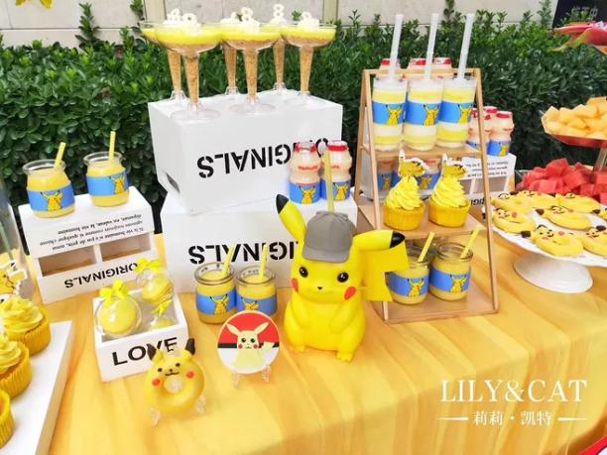
主题茶歇
活动现场准备六一定制茶歇
在玩乐的同时
照顾宝贝的味蕾

Slide 24
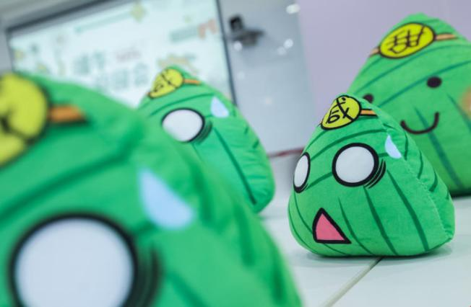
第二周
粽情声色·品味端午
Choose Your Life
Bright Sunshine through the leaves of the gap, through the early fog, a wisp to sprinkle all over the campus. The Sun was lower, broad wave of light on the water, stretching from the edge of the sea to the edge of the boat.

Slide 25
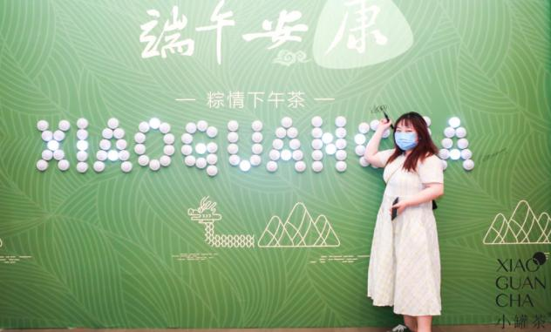
签到处
营销中心入口布置主题背板签到处，客户至签到处登记个人信息参与活动。

Slide 26
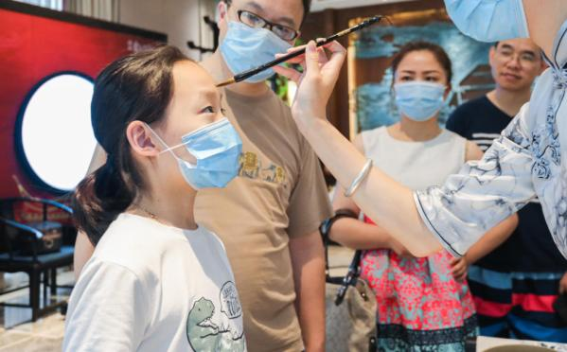
民俗体验-点雄黄
端午节这天，家里的长辈会招来雄黄石，研磨成粉末，放在碗里。然后加入白酒，制成雄黄酒。用手指蘸一些雄黄酒，涂抹在小孩子的耳朵、鼻子、脑门、手腕和脚腕等处。端午节抹了雄黄酒，就能蚊虫、蛇、蝎、蜈蚣、壁虎、蜘蛛等，能保健康平安。

Slide 27
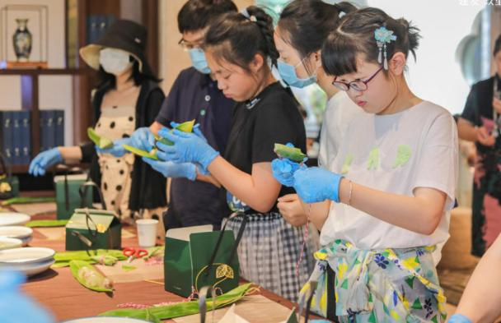
民俗体验-包粽子
端午期间现场举办粽子DIY，备有粽叶、粽米等材料，客户在工作人员的指导下，体验包粽子的乐趣。

Slide 28
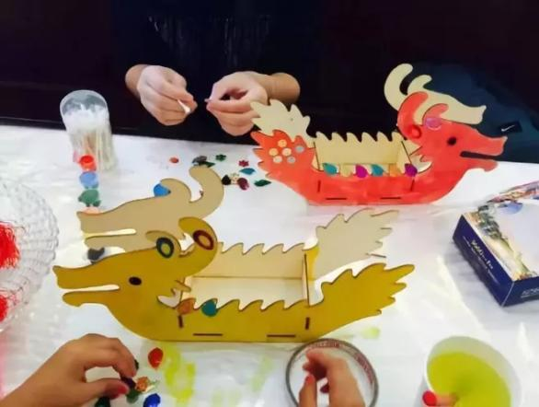
民俗体验-龙舟DIY
现场举办龙舟DIY，亲自动手制作端午最值得珍藏的礼物吧。

Slide 29
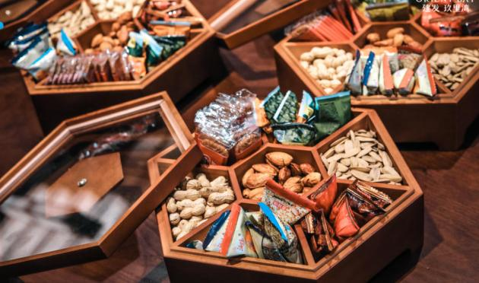
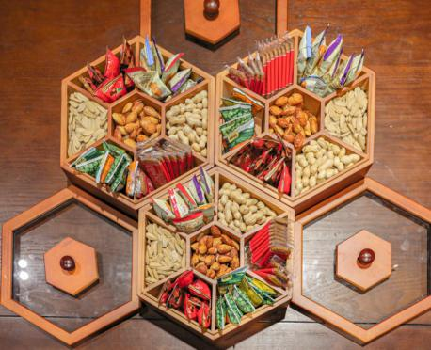
主题茶歇
活动现场准备端午定制主题茶歇，粽子、雄黄酒等。

Slide 30

第三周
父爱如山·爸气来袭
Choose Your Life
Bright Sunshine through the leaves of the gap, through the early fog, a wisp to sprinkle all over the campus. The Sun was lower, broad wave of light on the water, stretching from the edge of the sea to the edge of the boat.

Slide 31

#父爱纪录片#
父亲节活动前夕，品牌方线上发布父亲节#父爱纪录片#主题大赛与参赛规则，并透露大奖讯息。

Slide 32
#参赛形式#
A Cool Summer
线上发布活动信息后，市民通过扫描二维码关注项目公众号，获取参赛链接并上传参赛作品，作品可以是与父亲的温情照片，可以是父亲年轻时候的照片..
同时系统自动发起投票活动，获得大赛前十名的参赛者与父亲将获得品牌方送出的温情礼包一份。

Slide 33
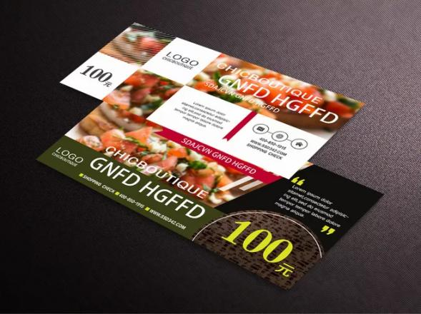
#纪录片征集优秀参与者礼品#
获得大赛前十名的参赛者与父亲将获得品牌方送出的温情礼包一份。内涵自助餐厅餐饮券两张，充满爱意的父亲节，助力父亲最好的陪伴与美好。

Slide 34
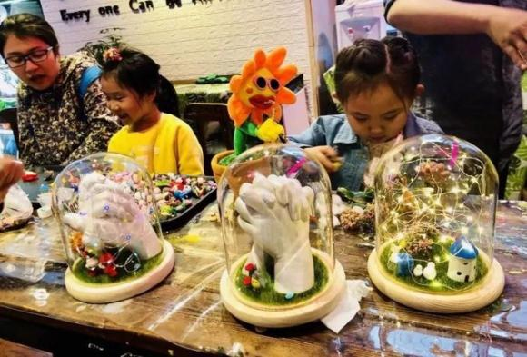
#父爱永恒，3D手模#
手护亲情
这个父亲节，与爸爸一起定格住此刻美好吧。
制作一个3d手模,留下真永恒温情。

Slide 35
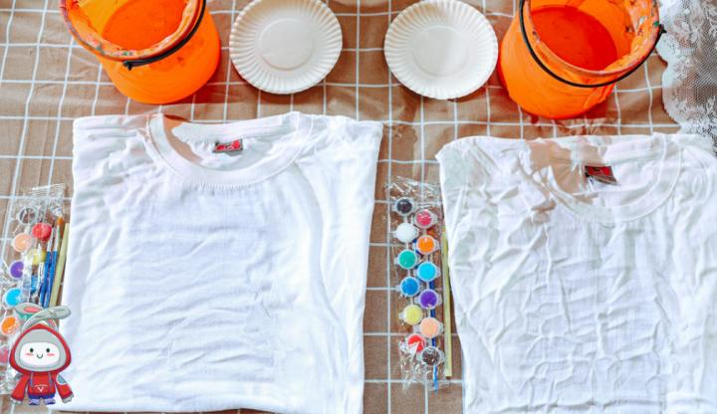
#父爱如衫，DIYT恤#
一起制作亲子t恤，体验时光的温柔与陪伴的美好。

Slide 36
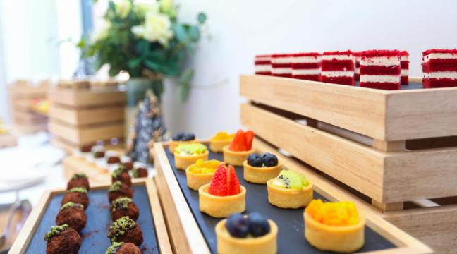
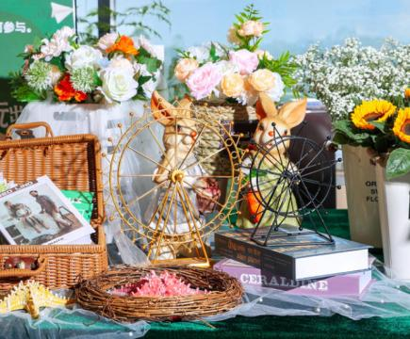
主题茶歇
活动现场准备父亲节定制主题茶歇，供来宾品尝。

Slide 37

第四周
蝉鸣夏至·清凉时光
Choose Your Life
Bright Sunshine through the leaves of the gap, through the early fog, a wisp to sprinkle all over the campus. The Sun was lower, broad wave of light on the water, stretching from the edge of the sea to the edge of the boat.

Slide 38
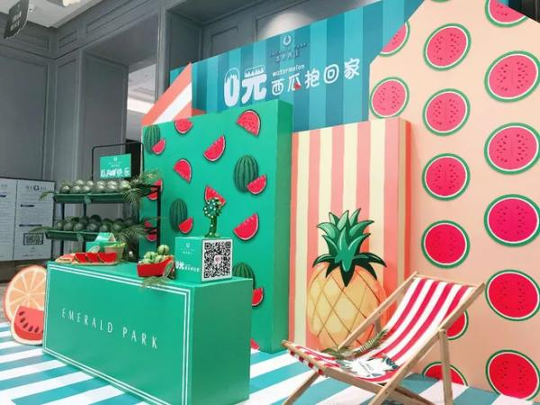
甜蜜一夏 乐享美好
同时，现场配合西瓜主题场景
各式各类西瓜主题活动
带你进阶味蕾甜蜜

Slide 39
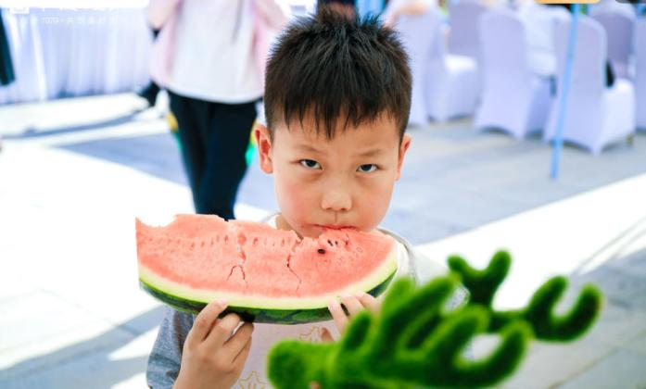
甜蜜一夏 乐享美好
西瓜挑战赛
来宾自由组队，两人一队，5组进行比赛，在规定时间内吃下最多西瓜的获得胜利。

Slide 40
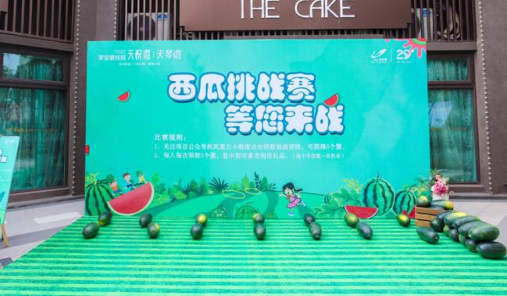
甜蜜一夏 乐享美好
西瓜挑战赛
每个来宾均可参与圈圈乐游戏，每人限三个圈，圈住即可带回家。

Slide 41
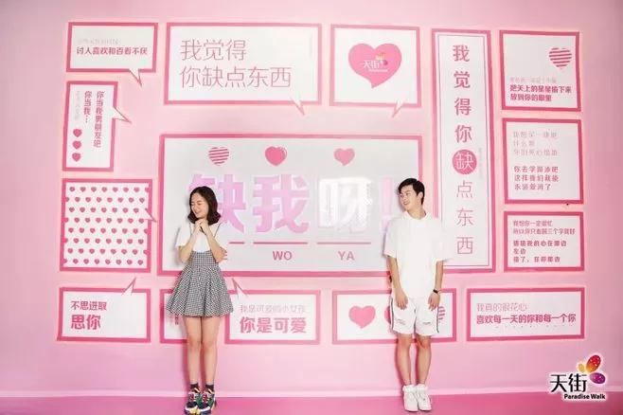
甜蜜一夏 乐享美好
炎炎夏日
来点甜，方解暑
在本周的活动中
通过现场打造情话墙，甜蜜互动
带你甜蜜一夏

Slide 42
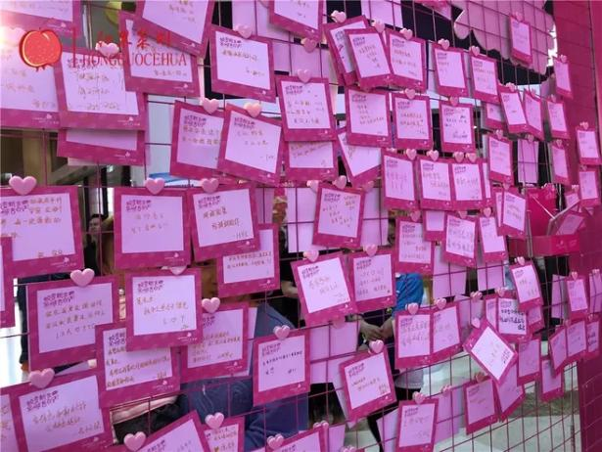
甜蜜一夏 乐享美好
炎炎夏日
来点甜，方解暑
在本周的活动中
通过现场打造情话墙，甜蜜互动
带你甜蜜一夏

Slide 43
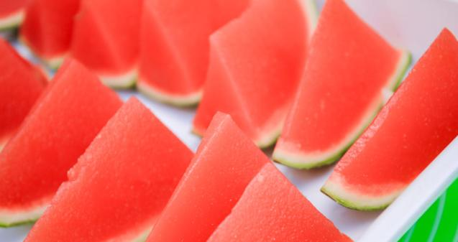
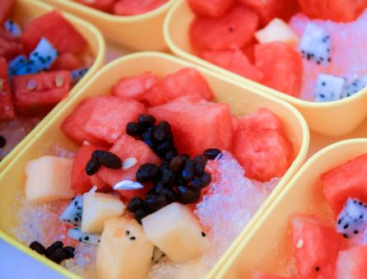
主题茶歇
活动现场准备夏季西瓜定制主题茶歇，供来宾品尝。

Slide 44
PART 04
四
方案附录

Slide 45
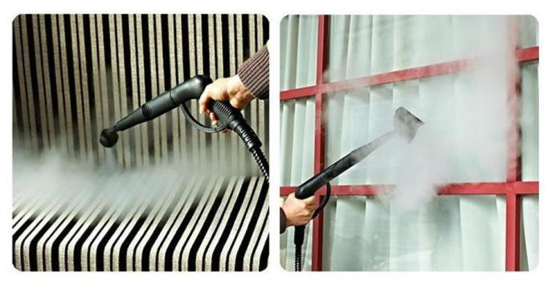
疫 情 防 控 预 案
P H O T O G R A P H Y
环境消毒
活动前专人负责所有活动区域的消毒、清扫工 作，保证活动场景的安全性。
每场活动后，安排专人负责活动空间及相关道
具陈设的逐一消毒处理，保证活动安全。
人员管控
所有参与活动人员，都将统一安排多个检疫安 全点，有专人负责体温及通行码的检验，并设 置基础消毒措施，对到场的来宾进行简单消毒。
要求所有现场参与的顾客必须佩带口罩进入活 动场地。

Slide 46
极 端 天 气 预 案
P H O T O G R A P H Y
活动现场准备遮阳伞融合现场设计，针对日间活动遮阳。
每周活动至少前三天查看活动当天天气预告，如遇阴雨天，将 调解万象城将场地内懒人沙发等不防水设备收进库房或灵活挪 到其他可遮雨位置。
提前购买一次性雨衣、防水布等物料，活动当中如遇突然降雨， 将最大程度协调顾客疏散，将不防水物料进行快速撤离。
如遇大风等极端天气，首先安排工作人员将现场顾客引入室内 进行暂避，同时安排工人第一时间切断一切电源，撤出伞棚等 装置，保证顾客安全。

Slide 47
区 域 管 控 预 案
P H O T O G R A P H Y
活动现场所有顾客须有次序互动，安排工作人员现场督导，避免现场拥挤；
活动前对活动场地内所有供电线路、灯光照明线路和音响设备进行彻底检查，避免电器设备存在漏电的隐患；并在活动期间安排专人进行巡视，保证活动期间的正常使用;
活动前，要配备应急药品和相关物品，轻者就地处置，及时将伤者或病者送医院救治，伤情严重时应立即拨打急救电话（120）求救，重病者送医院;
舞台表演开始时，严禁现场非工作人员靠近设备电源及舞台后方，现场将采用一米线将活动区域及工作区域进行严格划分，同时安排巡场工作人员在演 艺环节进行实时检查及人群活动引导，避免发生意外。
活动期间，要禁止外来人员进入工作区域，若有滋事者，现场工作人员有权驱赶，并拨打110报警。活动途中有打架斗殴或其他争吵时现场工作人员应 立即制止，必要时拨打110报警请求帮助;
发生火灾时，立即切断电源，停止一切运转设备；并开启所有通道，保证现场四周疏散通道的流畅，组织人员有次序的从安全通道疏散，并及时向相关 负责人汇报；现场负责人立即组织人员利用现有的消防设备进行灭火，控制火源继续蔓延。同时，根据火势情况拨打火警电话（119），报告着火地点火 势情况。并进行现场警戒，等消防人员进行扑救。

Slide 48
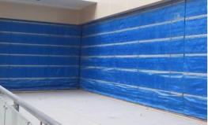
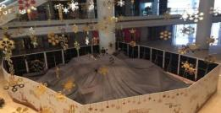
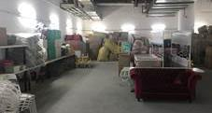
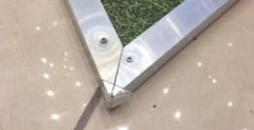
EHS保障方案
对于活动执行一直以业内高标准、高品质作为不懈追求。鉴于此，为保证活动执行达到预期效果，现提供《EHS保
障方案》以作现场执行指导原则。我方将依据此标准，在活动执行中对各个环节严格把控， 避免出现不符合质量要求的问题， 通过双方的共同努力， 呈现出完美的活动现场。
1、有搭建物料符合规定防火等级（B1级以上），木质结构做防火处理
2、装置、过线槽等不遮挡防火卷帘
3、装置、过线槽等不遮挡紧急疏散指示灯（包括灯的连线）
4、活动多天搭建，加设围挡，整理好物料，并用整块灰色不透光布完全遮挡。
5、地面铺地胶应保证揭掉后无留胶。
6、活动现场桌子必须有适当颜色的桌布，且将桌子全部包裹，不能露出腿。
7、搭建舞台时，尽量将线缆藏于舞台下、地胶下。若台上线缆过多，使用过线槽。
8、活动物料应保证干净整洁无褶皱，没有明显污渍、褶皱等。包含但不限于座椅 套、桌布、演员服装等。
9、如遇借用库房情况，严格遵守使用规定，保证库房整洁，电线不可乱搭， 必要时应使用过线槽及黄黑胶条。
10、装置的锐角需做防护处理，打磨倒角或加装防撞垫。
11、如商场天棚有消防水炮，灯光避免直射、扫射到消防水炮，以免发生喷水事故
12、施工、彩排及活动期间工作人员不在场内吸烟、饮酒、吃饭、睡觉、换衣、追 逐打闹、闲聊天、玩手机、随意 回答媒体问题、迟到早退、与顾客发生冲突。

Slide 49
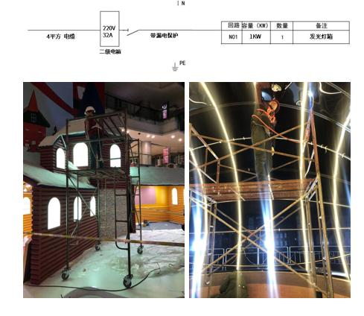
EHS：施工及电源安全
施工脚手架作业，员工系安全绳
现场电源接线图

Slide 50
仲夏繁景 静待美好
2022六月暖场活动

